Slide 1






CHÀO MỪNG EM ĐẾN VỚI BÀI HỌC NGÀY HÔM NAY!

Slide 2



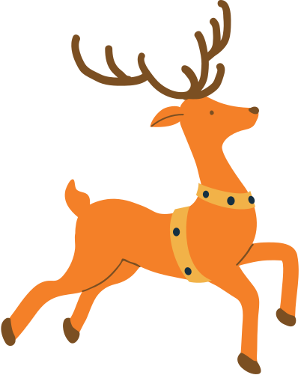


BÀI 32
NGƯỜI VIỆT NAM

Slide 3

CHIA SẺ

Slide 4
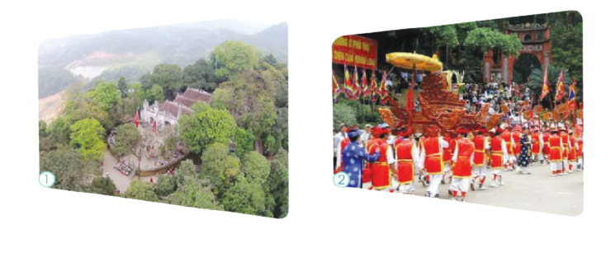
1. Quan sát ảnh Đền Hùng ở Phú Thọ.
Đền Hùng trên núi
Nghĩa Lĩnh, tỉnh Phú Thọ
Người dân cả nước về Giỗ Tổ ở Đền Hùng, Phú Thọ

Slide 5
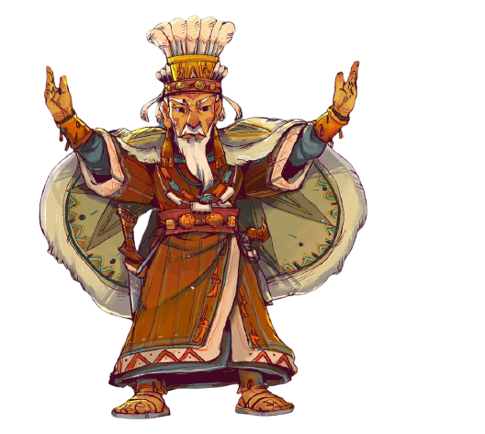

2. Đọc câu thơ sau và cho biết các Vua Hùng là ai

Slide 6

Bài đọc 1
CON RỒNG CHÁU TIÊN

Slide 7
ĐỌC

Slide 8
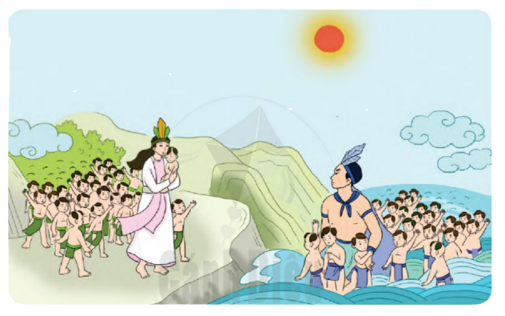

CON RỒNG CHÁU TIÊN

Slide 9
CON RỒNG CHÁU TIÊN
Ngày xưa, ở miền Lạc Việt có một vị thần tên là Lạc Long Quân. Thần nòi rồng, sức khỏe phi thường, đã giúp dân diệt trừ nhiều yêu quái. Cũng thuở ấy, ở vùng núi phía Bắc có năng Âu Cơ xinh đẹp tuyệt trần.
Âu Cơ gặp Lạc Long Quân rồi nên vợ nên chồng. Nàng sinh ra một cái bọc trăm trứng, nở ra một trăm người con lớn nhanh như thổi, khỏe mạnh như thần.

Slide 10
CON RỒNG CHÁU TIÊN
Một hôm, Lạc Long Quân bàn với Âu Cơ: “Ta sẽ đưa năm mươi người con xuống biển, năng đưa năm mươi người con lên núi, chia nhau giữ các phương. Kẻ miền biển, người miền núi, khi có việc thì giúp đỡ lẫn nhau”.
Âu Cơ cùng năm mươi người con sinh sống trên đất liền. Người con trưởng được tôn làm vua, lấy hiệu là Hùng Vương, đóng đô ở đất Phong Châu, con cháu càng ngày càng đông đúc.

Slide 11
CON RỒNG CHÁU TIÊN
Cũng bởi sự tích này mà người Việt Nam thường được gọi là “con Rồng cháu Tiên”. Người Việt Nam cũng gọi nhau là “đồng bào”, có nghĩa là những người cùng sinh ra từ bọc trứng của bà Âu Cơ.
Truyện dân gian Việt Nam

Slide 12

CHÚ THÍCH
Nòi rồng: con cháu của rồng
Đóng đô: lập kinh đô
Phong Châu: vùng đất bây giờ thuộc tỉnh Phú Thọ

Slide 13
LUYỆN ĐỌC TỪNG ĐOẠN
1
Ngày xưa, ở miền Lạc Việt có một vị thần tên là Lạc Long Quân. Thần nòi rồng, sức khỏe phi thường, đã giúp dân diệt trừ nhiều yêu quái. Cũng thuở ấy, ở vùng núi phía Bắc có năng Âu Cơ xinh đẹp tuyệt trần.
Âu Cơ gặp Lạc Long Quân rồi nên vợ nên chồng. Nàng sinh ra một cái bọc trăm trứng, nở ra một trăm người con lớn nhanh như thổi, khỏe mạnh như thần.
Một hôm, Lạc Long Quân bàn với Âu Cơ: “Ta sẽ đưa năm mươi người con xuống biển, năng đưa năm mươi người con lên núi, chia nhau giữ các phương. Kẻ miền biển, người miền núi, khi có việc thì giúp đỡ lẫn nhau”.
2
3

Slide 14
LUYỆN ĐỌC TỪNG ĐOẠN
4
Âu Cơ cùng năm mươi người con sinh sống trên đất liền. Người con trưởng được tôn làm vua, lấy hiệu là Hùng Vương, đóng đô ở đất Phong Châu, con cháu càng ngày càng đông đúc.
Cũng bởi sự tích này mà người Việt Nam thường được gọi là “con Rồng cháu Tiên”. Người Việt Nam cũng gọi nhau là “đồng bào”, có nghĩa là những người cùng sinh ra từ bọc trứng của bà Âu Cơ.
5

Slide 15
ĐỌC TOÀN BÀI
1. Ngày xưa, ở miền Lạc Việt có một vị thần tên là Lạc Long Quân. Thần nòi rồng, sức khỏe phi thường, đã giúp dân diệt trừ nhiều yêu quái. Cũng thuở ấy, ở vùng núi phía Bắc có năng Âu Cơ xinh đẹp tuyệt trần.
2. Âu Cơ gặp Lạc Long Quân rồi nên vợ nên chồng. Nàng sinh ra một cái bọc trăm trứng, nở ra một trăm người con lớn nhanh như thổi, khỏe mạnh như thần.
3. Một hôm, Lạc Long Quân bàn với Âu Cơ: “Ta sẽ đưa năm mươi người con xuống biển, năng đưa năm mươi người con lên núi, chia nhau giữ các phương. Kẻ miền biển, người miền núi, khi có việc thì giúp đỡ lẫn nhau”.

Slide 16
ĐỌC TOÀN BÀI
4. Âu Cơ cùng năm mươi người con sinh sống trên đất liền. Người con trưởng được tôn làm vua, lấy hiệu là Hùng Vương, đóng đô ở đất Phong Châu, con cháu càng ngày càng đông đúc.
5. Cũng bởi sự tích này mà người Việt Nam thường được gọi là “con Rồng cháu Tiên”. Người Việt Nam cũng gọi nhau là “đồng bào”, có nghĩa là những người cùng sinh ra từ bọc trứng của bà Âu Cơ.

Slide 17
ĐỌC HIỂU

Slide 18

1. Nói những điều em biết về Lạc Long Quân và Âu Cơ qua đoạn 1.
Lạc Long Quân nòi rồng, sức khỏe phi thường, đã giúp dân diệt trừ yêu quái.
Nàng Âu Cơ sống ở vùng núi phía Bắc, xinh đẹp tuyệt trần.

Slide 19
2. Bà Âu Cơ sinh con kì lạ như thế nào?
Bà Âu Cơ sinh con kì lạ: Bà sinh ra một cái bọc trăm trứng, nở ra 100 người con lớn nhanh như thổi, khỏe mạnh như thần.

Slide 20
3. Vị vua đầu tiên lập ra nước ta là ai?
Vị vua đầu tiên lập ra nước ta là người con trưởng của Âu Cơ, lấy hiệu là Hùng Vương, đóng đô ở đất Phong Châu.

Slide 21
4. Theo câu chuyện này thì người Việt Nam ta là con cháu của ai?
Theo câu chuyện này thì người Việt Nam ta là con cháu của Rồng – Lạc Long Quân nòi rồng, của Tiên – Âu Cơ xinh đẹp như tiên; là dòng dõi của các Vua Hùng.

Slide 22
LUYỆN TẬP

Slide 23

1.Tìm bộ phận câu trả lời cho câu hỏi Để làm gì?
a. để thờ các vị vua đầu tiên lập ra nước ta.
b. để tưởng niệm tổ tiên chung.
a. Người Việt Nam lập Đền Hùng để thờ các vị vua đầu tiên lập ra nước ta.
b. Ngày mùng mười tháng Ba âm lịch hàng năm, người dân cả nước về Đền Hùng để tưởng niệm tổ tiên chung.

Slide 24
2. Đặt một câu có bộ phận trả lời cho câu hỏi Để làm gì?
VÍ DỤ:
  - Thiếu nhi phải chăm tập thể dục để rèn luyện sức khỏe.

Slide 25
HẸN GẶP LẠI EM
TRONG BÀI HỌC SAU!

